Slide 1


Slide 2



Slide 3
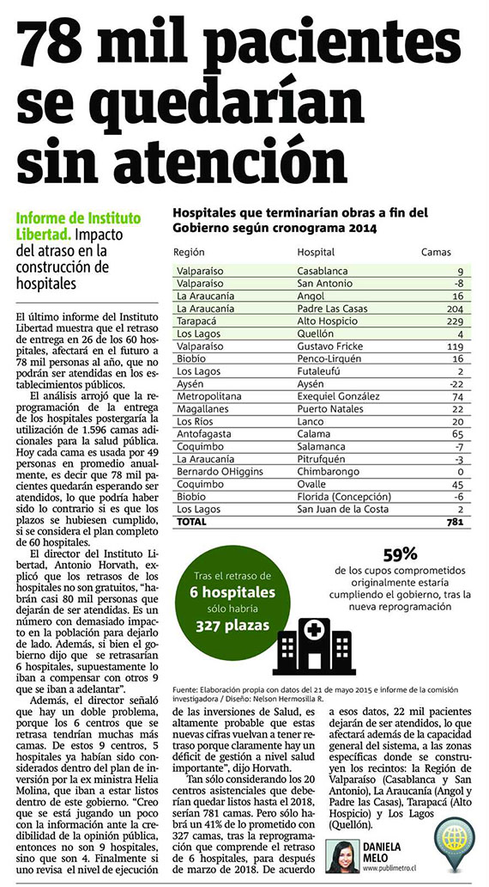

Demanda por Salud con Oferta insuficiente

Slide 4
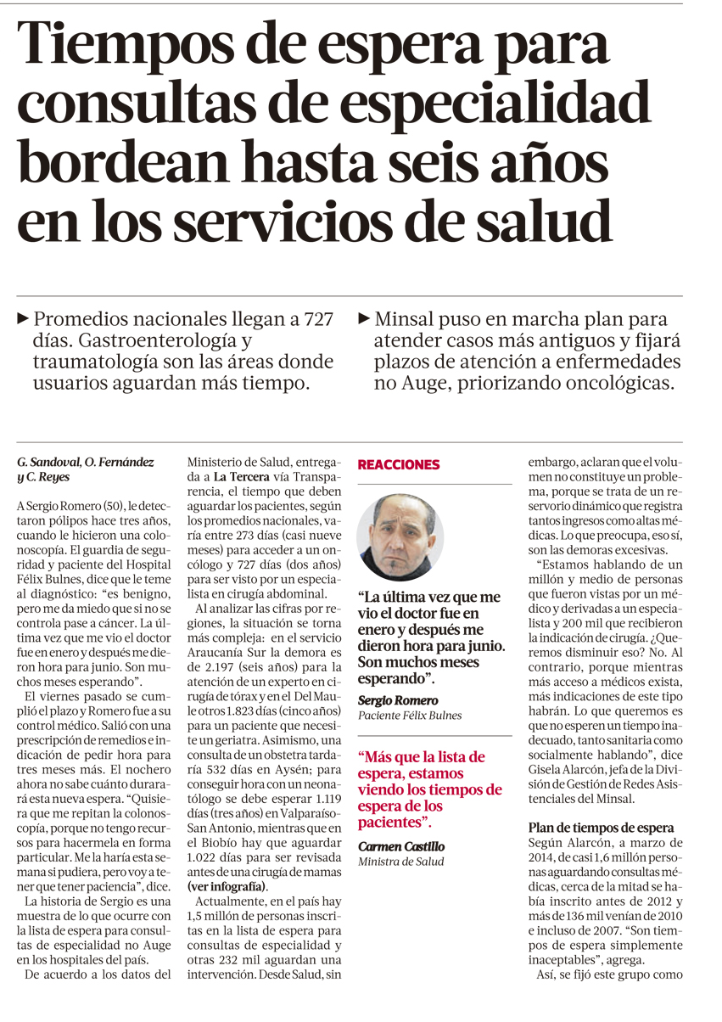
Demanda por Salud con Oferta insuficiente

Slide 5
Demanda por Salud con Oferta insuficiente

Slide 6
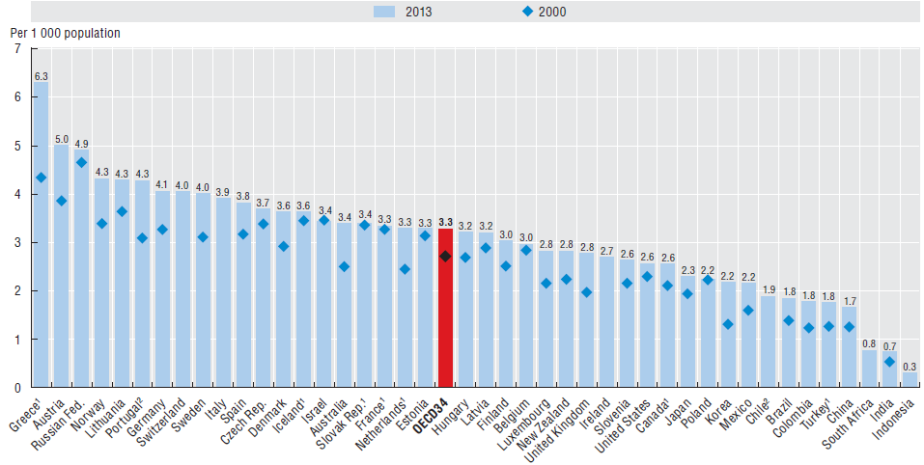

Tasa de médicos por 1.000 h y cambio entre 2000 - 2013
El déficit actual de médicos en Chile respecto a la media de la OECD es de 24.500 profesionales

Slide 7
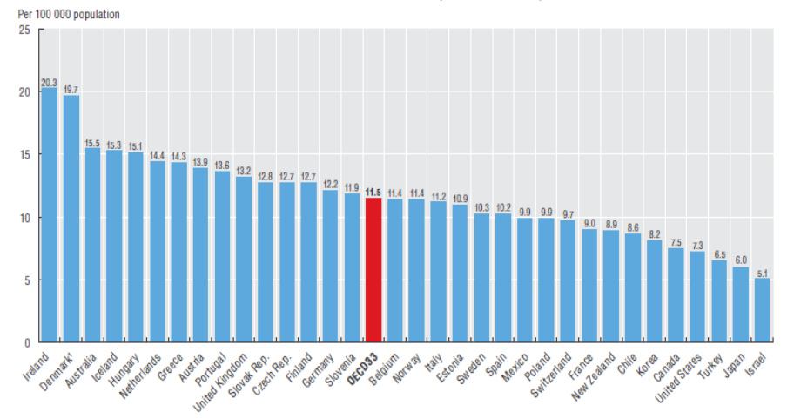
Médicos graduados por año por 100.000 h
Chile gradúa 507 médicos menos por año que la OECD.

Slide 8
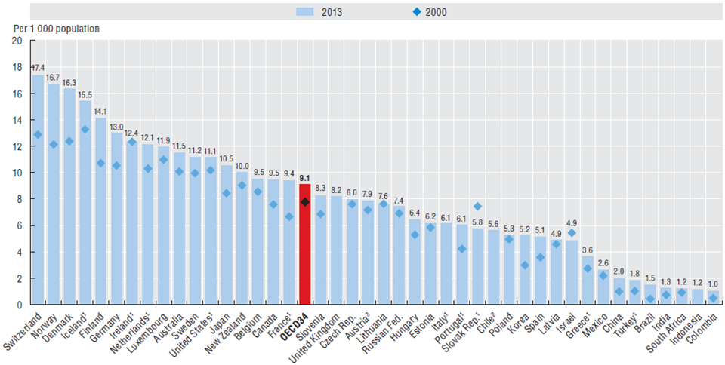
Tasa de enfermeras por 1.000 h
En el caso chileno, solo 1/3 de las enfermeras son universitarias. Tasa real 1,9/1.000. Déficit = 126.000

Slide 9
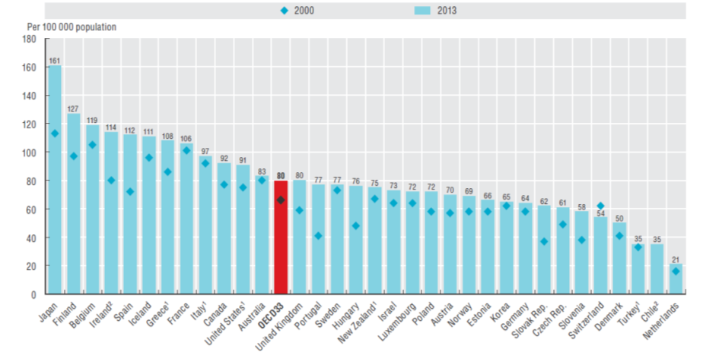
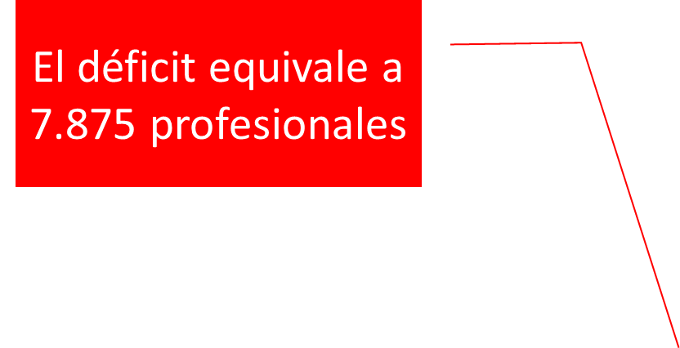
Tasa de QF por 100.000 h

Slide 10
¿ QUÉ ESTÁN HACIENDO LAS UNIVERSIDADES ?

Slide 11
Titulados Salud (*) entre 2007 y 2013
(*) Incluye Psicología

Slide 12
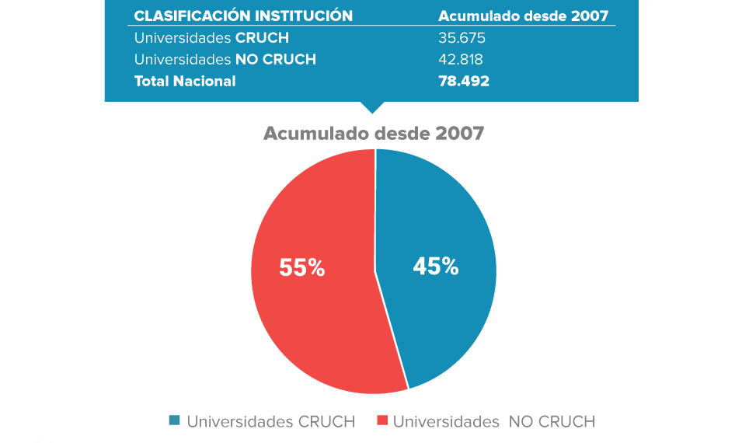
Titulados Salud entre 2007 y 2013

Slide 13
Proyecciones en provisión de egresados Salud

Slide 14
Proyecciones en provisión de egresados: Medicina
Sin el aporte de las Universidades No CRUCH, este año tendríamos el indicador que mostrábamos en el año 2011

Slide 15


